Slide 1


Slide 2

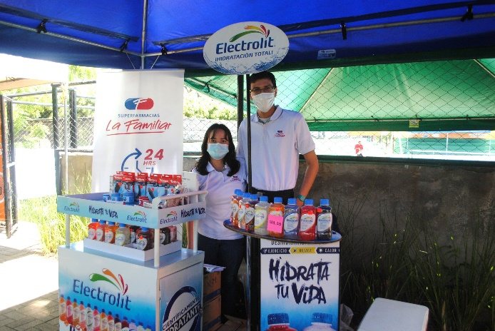
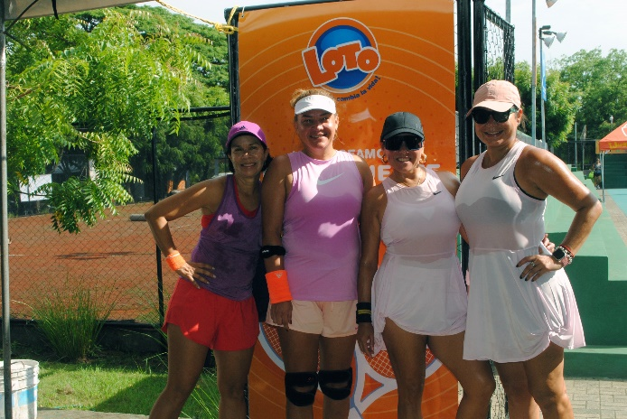
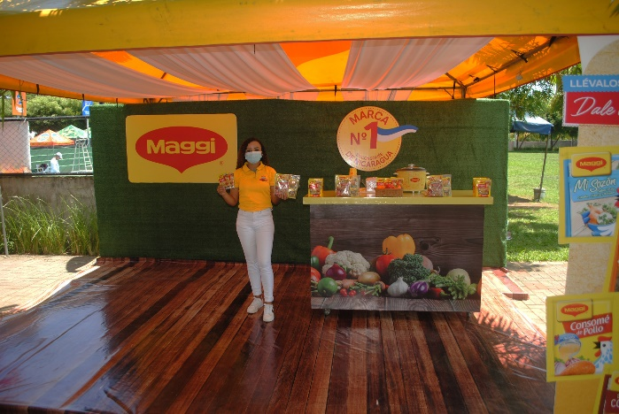
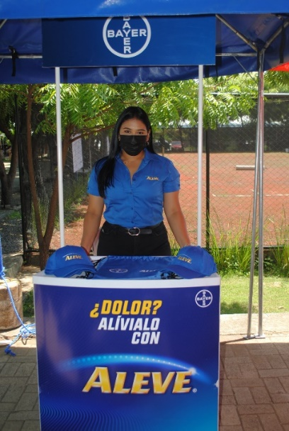
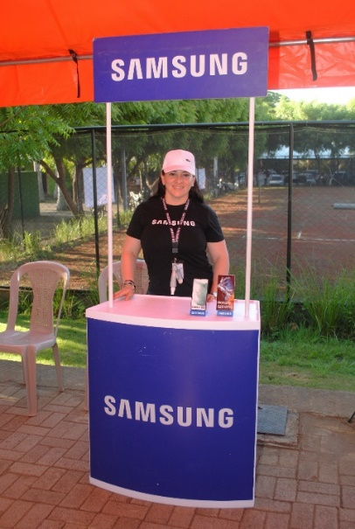
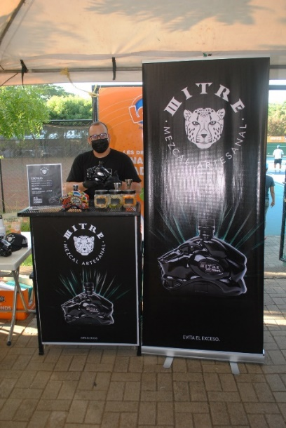
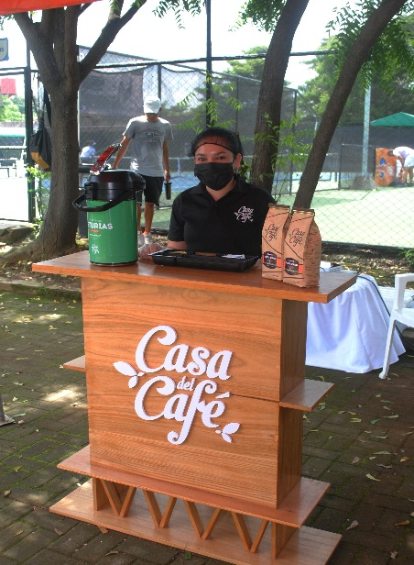
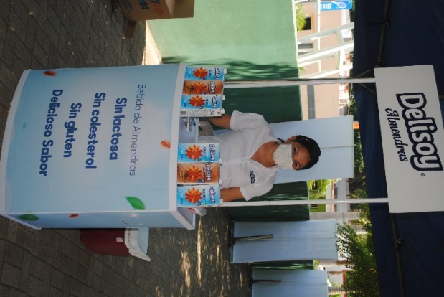
PATROCINADORES

Slide 3
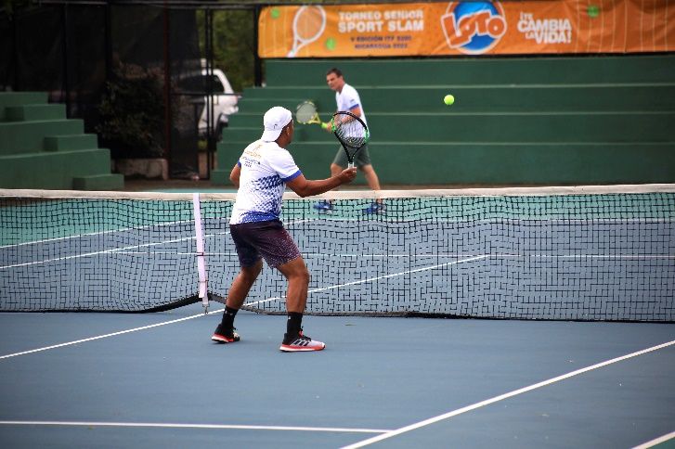
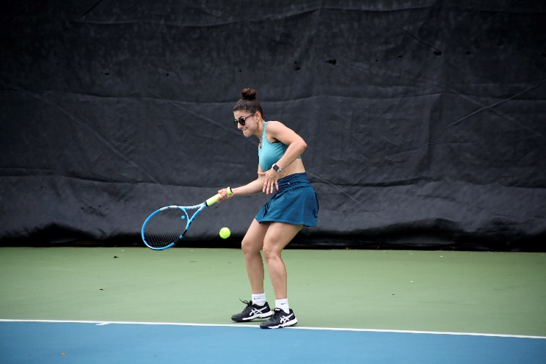
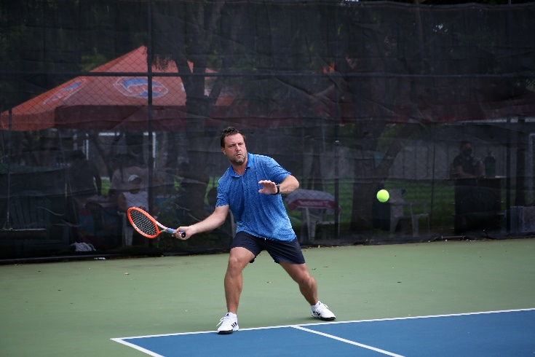
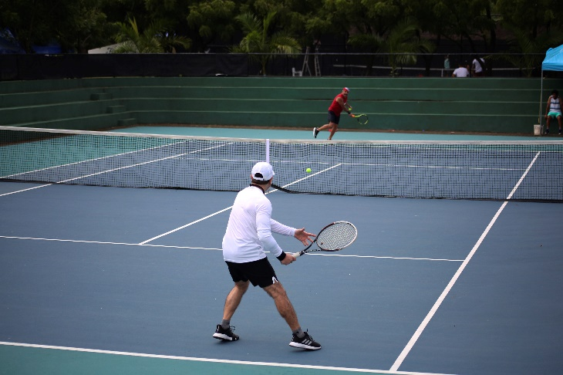
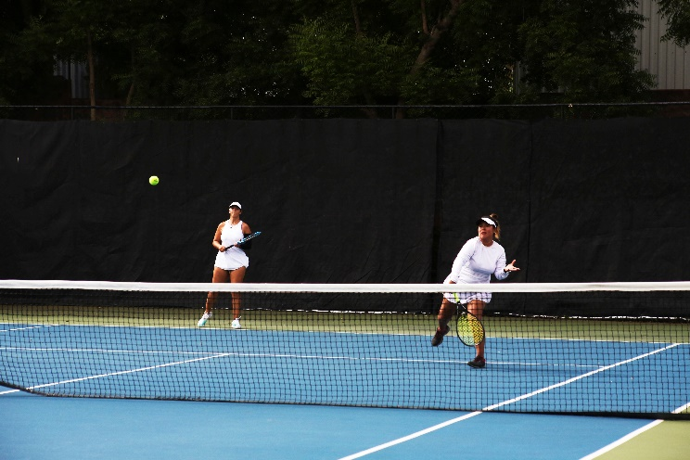
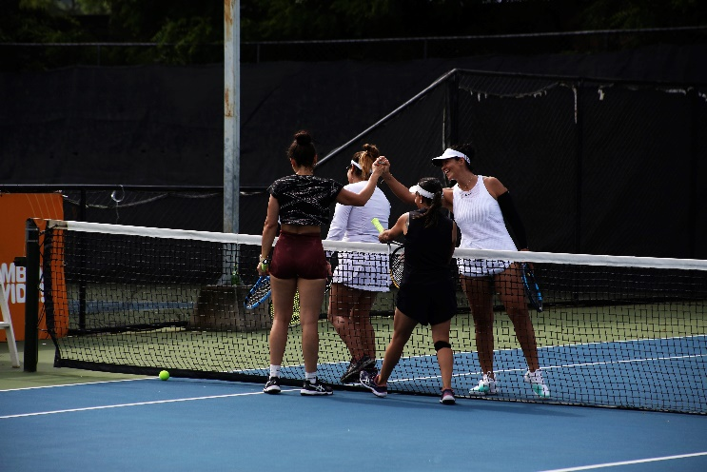
TENIS

Slide 4
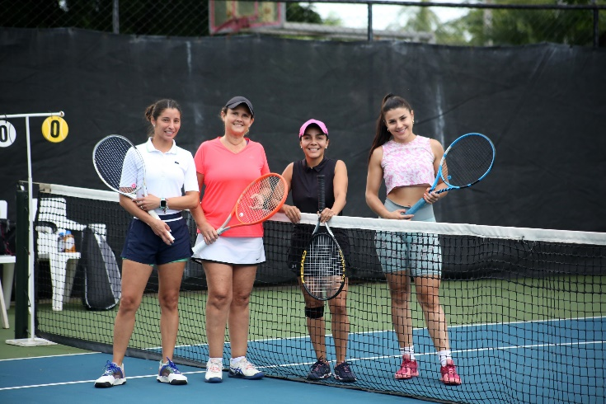
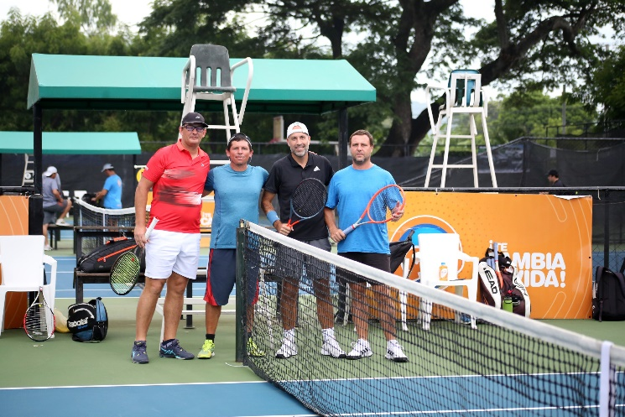
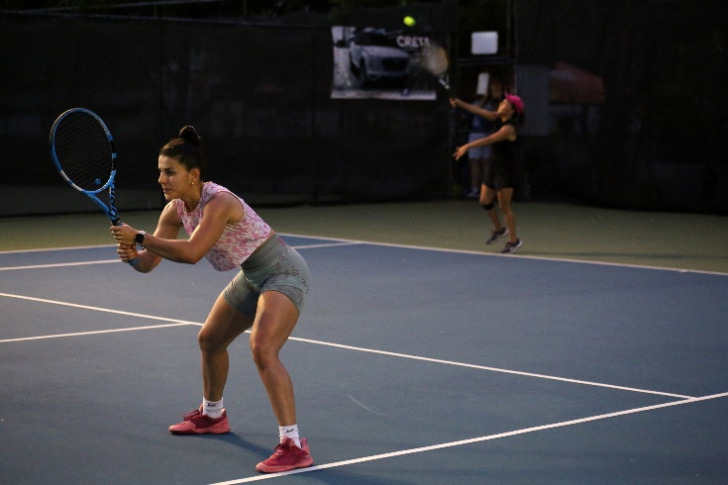
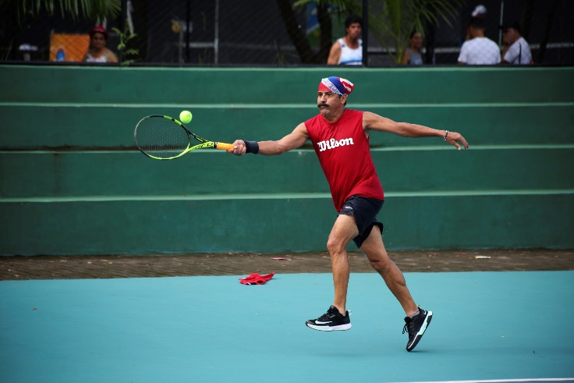
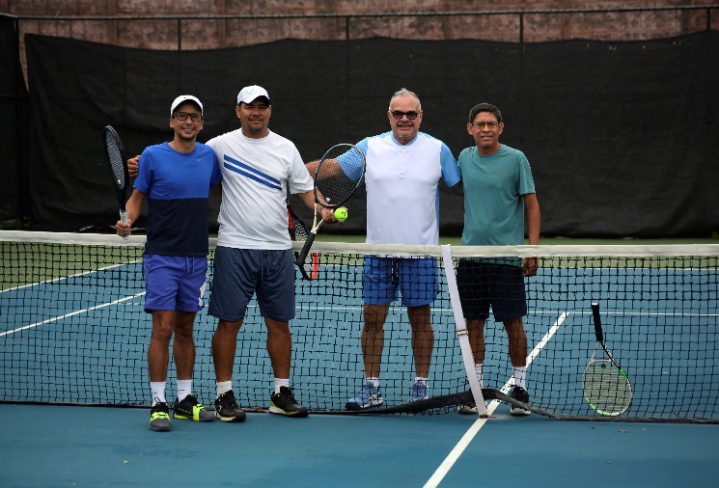
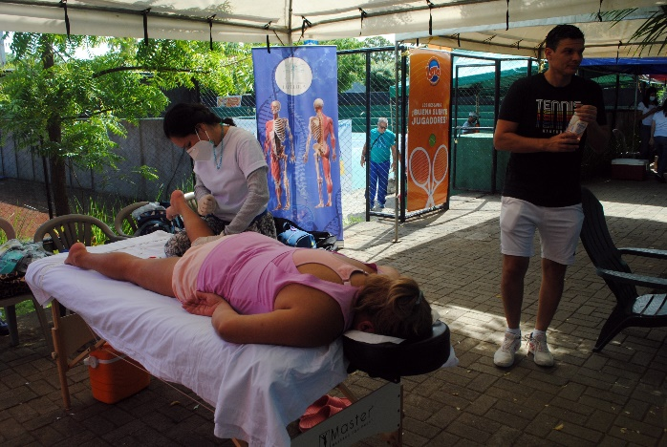
TENIS

Slide 5
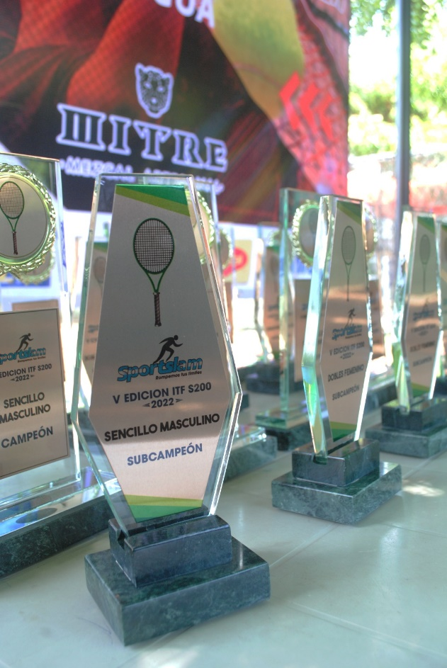
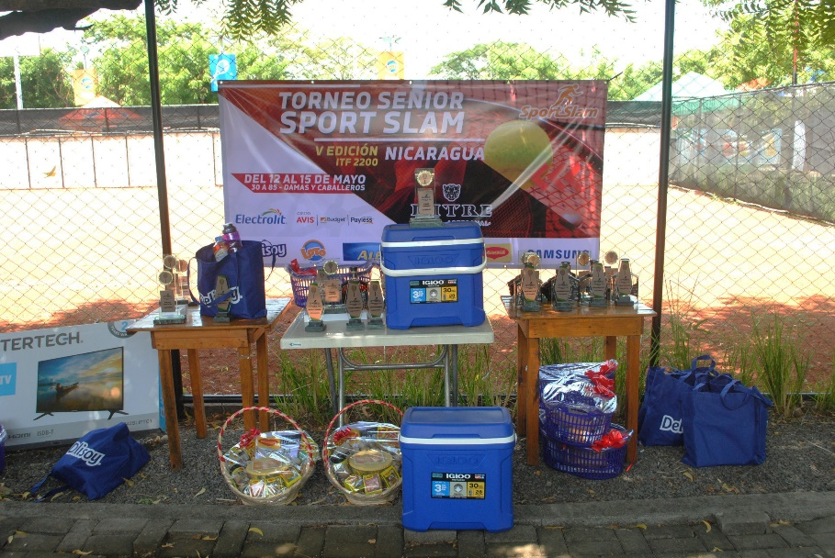
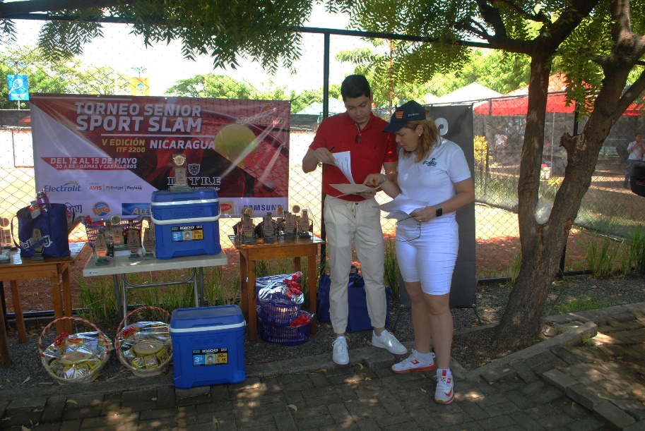
PREMIOS

Slide 6
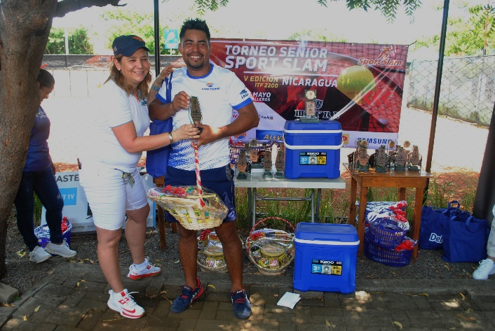
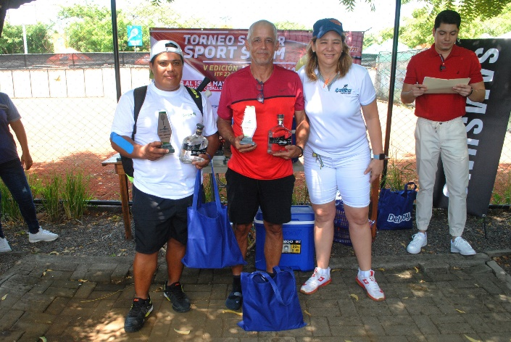
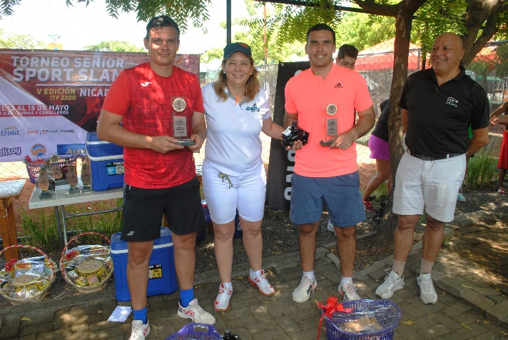
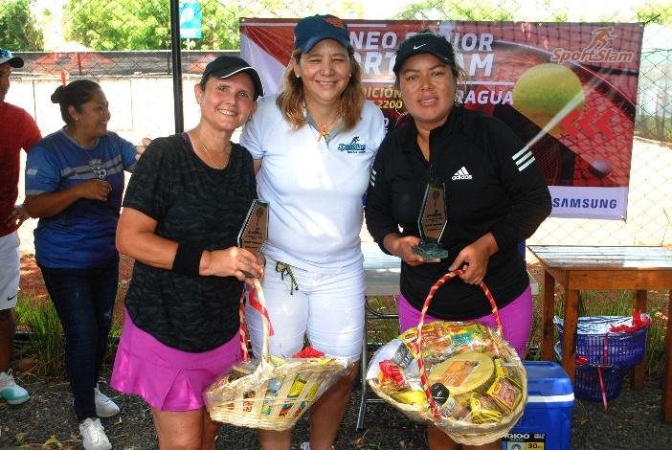
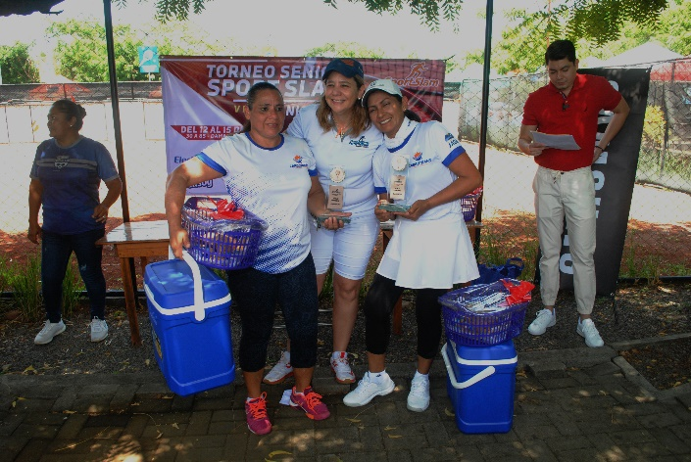
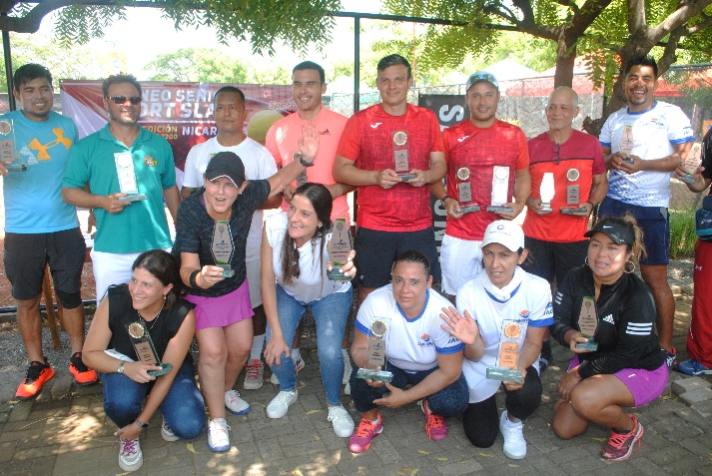
GANADORES

Slide 7
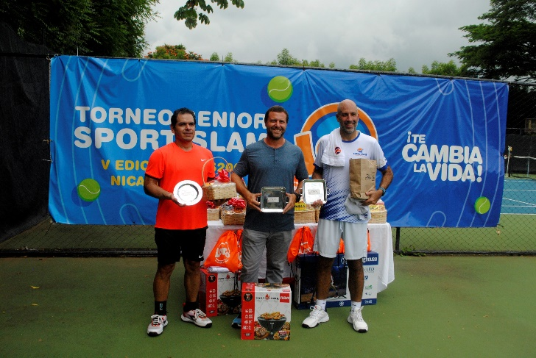
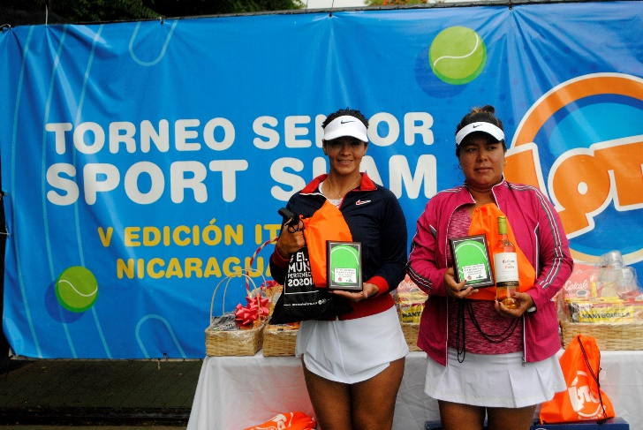
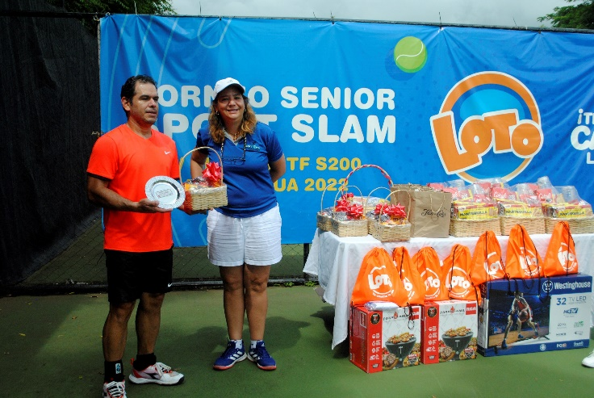
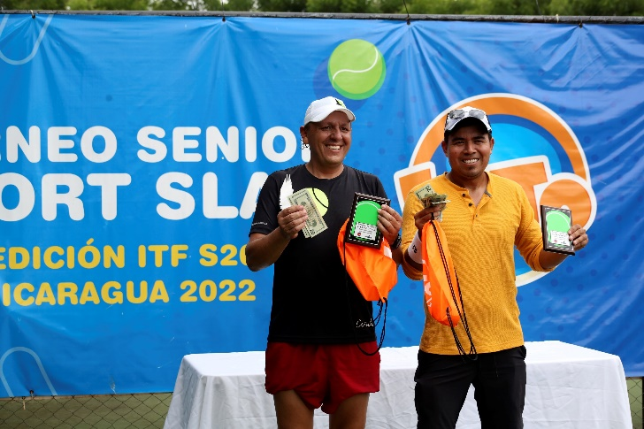
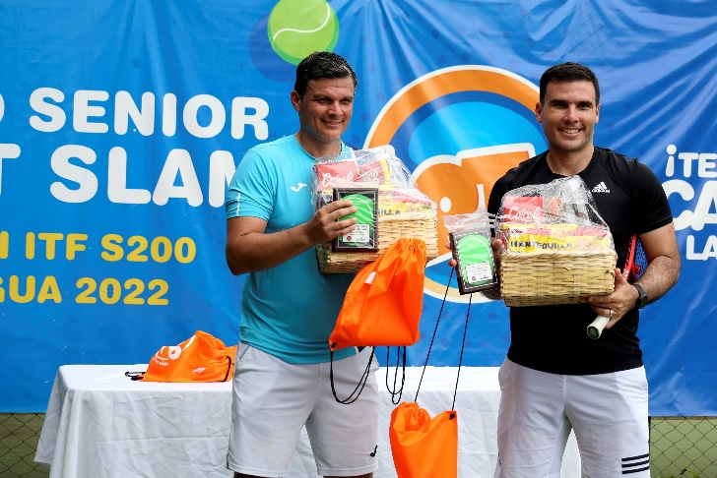
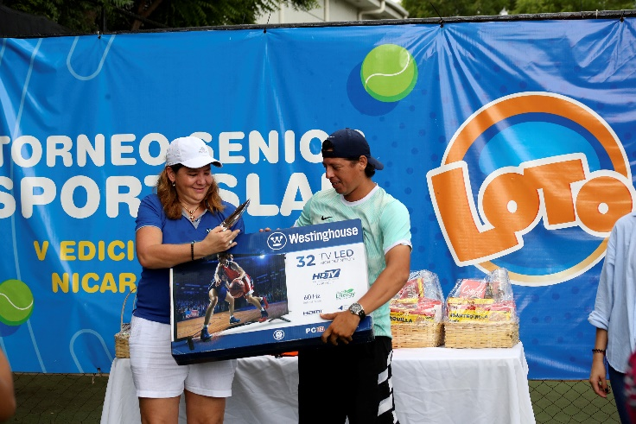
GANADORES

Slide 8

Oferta Comercial
• Exhibición de su marca y logo en los afiches promocionales, que serán distribuidos en los clubes de Managua.
• Ubicación de 1 Dumie alrededor de la cancha estadio (suministrado por ustedes).
• Derecho a colocar 4 toldos en la cancha de tenis central.
• Derecho a exhibir su logo en 8 vallas laterales de 2.00mts x 1.00mt en las canchas de tenis (suministradas por ustedes).
• Derecho a Stand de Venta y/o promoción de sus productos.
• Exclusividad de Categoría de producto.
• Derecho a incluir un kit publicitarios para los participantes.
• Cobertura del canal 13 y 14 durante los partidos.
• Cobertura por medio de Facebook live en la transmisión de las finales.
• Derecho a incluir 8 spots publicitarios y 20 banners animados en las finales.
• Derecho a mención en la transmisión de Facebook live durante las finales en los puntos clave como setpoint, match point y mejor jugada del partido exhibiendo logo de Loto.
• Derecho a exhibir su logo en 30 publicaciones de Instagram con un alcance de mas de 10 mil seguidores.
• Derecho a exhibir su logo en 30 publicaciones de Instagram con un alcance de mas de 10 mil seguidores.
• Derecho a incluir su logo en los trofeos de los dobles y sencillos.
• Derecho a nombrar el torneo como “”Torneo Loto””
Valor de la Oferta : US2,600 dólares más iva + 32 trofeos.
◆ Notas : los elementos publicitarios serán suministrados por el patrocinador.
Notas : los elementos publicitarios serán suministrados por el patrocinador

